Slide 1

舊約聖經神學
Dr. Rick Griffith, 新加坡神学院
BibleStudyDownloads.org

Slide 2

舊約的主題是什麼？
54
用一個句子寫出來。

Slide 3
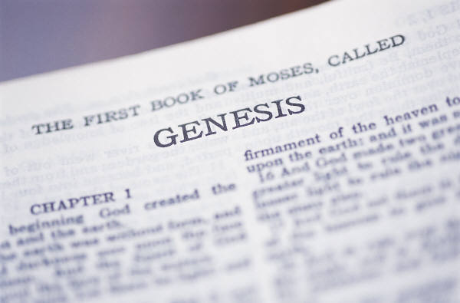
辨別主要的 OT 主題的標準。
54
Yes
No
基於文章內容
包括整夲聖經
縮小範圍是有幫助的
著重於上帝由於他是主題
不是從系統神學而來
不是零散的
「生活」是一般幫助我們的一個主題
男人不是聖經主題
Notes:
What principles will assure that our theme for the OT and NT is accurate?
The theme should come out of the text rather be imposed on the text from systematic theology.
It should be comprehensive enough to cover all of Scripture from Genesis 1 to Revelation 22.
It should be narrow enough and specific enough to be helpful (e.g., it is not helpful to say that the Bible talks about “life”).
Since God is the main subject of the Word, it should focus more on God than man.

Slide 4

對主要的 OT 主題之見解
54-57
人 類 的 救 贖

Slide 5

救贖即「用贖價贖回」

Slide 6

在媒體中的救贖
人們有一種固有的
意識他們需要贖回

Slide 7


歷史的焦點:救贖是從基督而來

Slide 8

十字架的中心
WHAT? 什 麼
第
一
位
亞
當
第
二
位
亞
當
國
家
族
群
家
庭
5 0 0 0
1 2 0
11
Notes:
Human history narrowed down to Jesus Christ and expanded from there

Slide 9
十字架的中心
永
恆
永
恆
但以“救赎”为旧约圣经的主题有以下几个问题:
它是以系统神学外在的结构来下定义；
它过于专注于人，而非专注于神；
基督是圣经的中心人物。但旧约圣经专注于他的王权多过于他救赎主的身份 (旧约圣经罕有论及人类的救赎)；
这个看法没有包括神对天使，没被赎回的人，以及整体的创造的救赎计划，因此非常局限；
这个观点也没有在智慧书（如：传道书，箴言,等等）里被提及
它也忽视了在旧约里鲜明的物资（土地）方面。
Notes:
The person of Christ bridges the OT and the NT

Slide 10
對主要的 OT 主題之見解
54-57
A. 人 類 的 救 贖
B. 神 的 榮 耀

Slide 11

The Glory of God
神的榮耀

Slide 12
The Glory of God
神的榮耀
LINE C
1600 years (1600 年)
40 authors (40 位作家)
ONE THEME:(一個主題)
the glory of God (神的榮耀)
4
3
5
音 福
6
2
預 言
使徒傳
著 作
歷 史
7
信 書
1
法 律
8
示 啟
7.5.06.
2
©2003 TBBMI
15
Notes:
Remarks:1.法律， 2.歷史,3.著作,4.預言,5.福音,,6.使徒行傳,7.書信,8書信

Slide 13
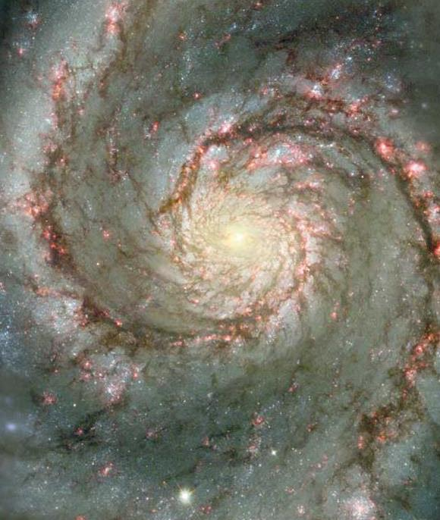

Glory and the Cross
神的榮耀
1
06-31
40
©2003 TBBMI
7.5.06.

Slide 14
對主要的 OT 主題之見解
54-57
A 人 類 的 贖 回
B 神 的 榮 耀
C 神 的 主 權
D 神
E 創 造 的 信 心
F 神 學 中 的 歷 史 :申 命 记
G 敬 拜神
H 約的應許
I 沒有全面的主題
J 神的法則
K 国度與約

Slide 15
圣经以及旧约的精简圣经神学
(由 Ng Han Lim)
神将人类从咒诅里救赎出来，祝福他们，并要
他们成为全地的祝福。
(圣经的主题)
神祝福与预备以色列人成为圣洁的子民，并要
他们为神成为全人类的见证人。
(旧约的主题)
“你们要归我作君尊的祭司和圣洁的国民”
(出埃及记 19:6 CNV)
你是否有在“圣洁”与“学像基督的样式”上成长？
神所给予人类的任务：恢复神的创造
你有否参与这个伟大的使命？

Slide 16
對主要的 OT 主題之見解
54-57
A 人 類 的 贖 回
B 神 的 榮 耀
C 神 的 主 權
D 神
E 創 造 的 信 心
F 神 學 中 的 歷 史 :申 命 记
G 敬 拜神
H 約的應許
I 沒有全面的主題
J 神的法則
K 国度與約

Slide 17

The Lord Reigns 1
耶 和 華 作 王,耶 和 華 作 王,
耶 和 華 作 王 , 願 地 快 樂 。
願 地 快 樂 ,願 地 快 樂 ,
耶 和 華 作 王,
願民快 樂 。
(重 覆)

Slide 18

The Lord Reigns 2
諸 天 表 明 他 的 公 義、
萬 民 看 見 他 的 榮 耀 。
因 為 你 耶 和 華 至 高 ．
超 乎 全 地 ．
你 被 尊 崇。

Slide 19
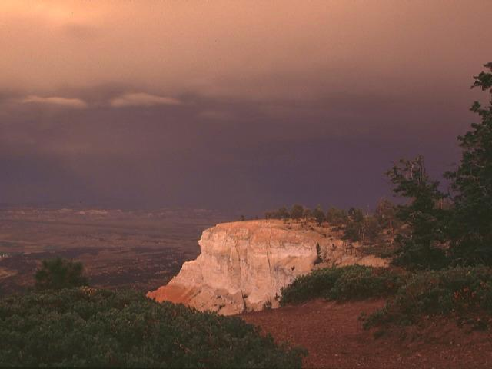
The Lord Reigns 3
耶和華作王，耶和華作王，
耶和華作王，願全地唱歌。
願全地快樂，願全地快樂。
願人們歡欣，神作王，
神作王，神作王，神作王。

Slide 20
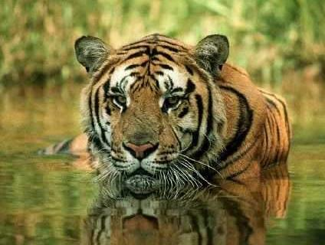
動物
第六天神的創造
創造
神說:「地上要生出活物來，各從其類;
牲畜ヽ昆蟲和地上的野獸，
各從其類!」事就這樣成了。
於是，神造了地上的野獸，各從其類;
牲畜，各從其類; 地上的各樣昆蟲，
各從其類。神看這是好的 (創 1:24-25)。

Slide 21

第六天神的創造
神說:「我們要照著我們的形象，按著我們的樣式造人; 使他們管理海裏的魚ヽ空中的鳥ヽ地上的牲畜，以及全地，和地上所有爬行的生物!」(創 1:26)。

Slide 22

Woman
第六天神的創造
"於是，神照著自已的形象創造了人
就是照著祂的形象創造了人;
祂所創造的有男有女(創 1:27)。

Slide 23

Mandate
448
空中的鳥
神就是賜福給他們，
對他們說:
要繁殖增
多，充滿這地，征服
它;
也要管理海裏的魚，
和地上所有爬行的生物。 (創 1:28)

Slide 24
全面性的主題
58
創世記 1:26-28
神說:「我們要照著我們的形象，按著我們的樣式造人; 使他們管理海裏的魚ヽ空中的鳥ヽ地上的牲畜，以及全地，和地上所有爬行的生物!」(創 1:26)。
於是，神照著自已的形象創造了人; 就是照著祂的形象創造了人;祂所創造的有男有女(創 1:27)。
神就是賜福給他們，對他們說:「要繁殖增多，充滿這地，征服它;也要管理海裏的魚，空中的鳥和地上所有爬行的生物。」 (創 1:28)
啟示錄 22:5
「不再有黑夜。他們也不用燈光
日光。因為主神要光照他們。他
們要作王ヽ直到永永遠遠。」
聖經主題:神擴展對人管理的律例
命令
約
完成
Notes:
神說:「我們要照著我們的形象，按著我們的樣式造人; 使他們管理海裏的魚ヽ空中的鳥ヽ地上的牲畜，以及全地，和地上所有爬行的生物!」(創 1:26)。
於是，神照著自已的形象創造了人; 就是照著祂的形象創造了人;祂所創造的有男有女(創 1:27)。
神就是賜福給他們，對他們說:「要繁殖增多，充滿這地，征服它;也要管理海裏的魚，空中的鳥和地上所有爬行的生物。」 (創 1:28)

Slide 25
国度与契约时间表
50
国度概念的教导...
亚当与神同掌权（ 创. 1:26, 28; 2:19)
撒旦自以为神统治着这个世界 (创. 3:15;
2 Cor. 4:4)
神与亚伯拉罕立约透过以色列成为“祭司的国度”重新建立人的统治权
(创. 12:1-3; 出. 19:6)
以色列失去祭司国度的见证，于是被掳受外邦统治
以色列拒绝弥赛亚国度的邀请(太. 12:41-42; 23:37-39)
耶稣藉着教会以神奇的方式扩展张他的国度（太.13）
基督得胜以色列的仇敌，以色列全家都要得救（罗11:26-27）
基督与众圣徒一同掌权（弗1:9-10; 启20:1-6; 22:5下）
人的堕落 (创 3)
诺亚之约
创世记 6:18; 9:8-17
土地之约
以色列
教会
弥赛亚国度
民族的焦点)
“新人” (弗2:15)
千禧年永恒
土地
创世记 15:18 (参：申30:1-10)的应许:
从埃及哇地至幼发拉底河流域(赛27:12)
被掳归回／重建之后，土地永久占有权(创17:8)
因着巴勒斯坦地全世界蒙祝福 (赛14:1-2)
以色列因着拒绝弥赛亚受审判被赶逐出应许之地 长达19世纪（主后70－1948）现在部分恢复（结37:1-7）
完全恢复（结37:8-28) 耶路撒冷世界的首府(赛 2:1-5)
新耶路撒冷
(启 21)
大卫之约
基督是教会的头，教会是属灵的圣殿（2:19-22; 林后6:16)
基督作王与众圣徒统治全世界
基督将国度呈递给天父（林前15:24）
亚伯拉罕之约
撒母耳下7:12-16 永久的应许:
儿子 (“家室”永不遭废弃)
国 (政治王朝)
宝座 (后裔接续掌权)
圣殿 (儿子来建造)
创世记 12:1-3
后裔
新约
在民族复兴之际，新约的五个内容均得以实现（亚8）
一切都更新了！（启21:5）
耶利米书31:31-34 应许:
赦免
圣灵内住
新心，新人，新思想
以色列与犹大重新统一
不需要传福音
新约前三项取代摩西律法（路22:20; 林后3:6)
祝福
摩西之约
十字架废除、成就、取代了律法(罗7:1-6;1 林前9:19-21; 希8:13)
第五版
2006年3月14日
暂时的（加3:19）、有条件的，显明人的罪（罗7:7）并规范以色列人（加3:23-25）
经文突出强调双重国度之约。以色列的角色从亚伯拉罕到基督其内涵延伸至教会（继续中），而教会并非指“新以色列人”（不连续）以便取代以色列民族。
以色列将在基督第二次降临时信靠基督从而再现其世界显赫地位。

Slide 26

我对旧约主题的看法
58
旧约敘述
上帝为了自己的荣耀复兴人参加他的国度统治
在伊甸园授权，但是在人类堕落后失去
由得蒙救赎人类来完成
透过以色列当国度的祭司
最终透过弥赛亚，
祂将担任救世主与国王
履行亚伯拉罕之约

Slide 27
我对新约主题的看法
58
新约叙述
上帝为了自己的荣耀复兴人参加他的国度统治
会被教会宣布
救恩是只靠恩典
仅凭信念
唯在基督里
他将担任救世主与国王
履行亚伯拉罕之约

Slide 28
我对圣经主题的看法
58
圣经叙述
上帝为了自己的荣耀复兴人参加他的国度统治
通过以色列带来弥赛亚
好让教会宣布
救恩只有在基督里
他将担任救世主与国王
履行亚伯拉罕之约

Slide 29


旧约全书背景链接地址 BibleStudyDownloads.org
免费获得该讲解!
圣经学习下载
Notes:
The explanation for free!
OT Backgrounds link address

Slide 30
Black

